Slide 1
REACH 2018
Kemikaalien rekisteröinti takaa pysymisen markkinoilla

Slide 2
Diaesityksen tarkoitus
Euroopan kemikaalivirasto ECHA on laatinut tämän diaesityksen ja siihen liittyvät huomautukset auttaakseen sinua laatimaan oman esityksesi vaiheittain rekisteröitävien aineiden viimeisestä rekisteröintimääräajasta – REACH 2018. Tarkoituksena on, että voit valita diaesityksestä tarvitsemasi diat ja muuttaa niitä sen mukaan, onko yleisönä yrityksen johtoa, työntekijöitä, ympäristö-, terveys- ja turvallisuusalan ammattilaisia vai viranomaisia. Esityksen käyttöön ei tarvita ylimääräistä lupaa.
Diaesityksessä luodaan lyhyt katsaus REACH-rekisteröintiin ja kemikaaliviraston REACH 2018 -etenemissuunnitelmaan. Tämä on ensimmäinen diaesitys REACH 2018 -rekisteröintiä koskevasta diasarjasta, joka on kemikaaliviraston verkkosivustolla. Kommentteja ja ehdotuksia voi lähettää osoitteeseen reach-2018@echa.europa.eu.
Oikeudellinen huomautus: Tähän diaesitykseen sisältyvät tiedot eivät ole verrattavissa oikeudelliseen neuvontaan eivätkä ne välttämättä ilmennä oikeudellisesti Euroopan kemikaaliviraston virallista kantaa. Euroopan kemikaalivirasto ei vastaa tämän asiakirjan sisällöstä.
Julkaisuajankohta: toukokuu 2016, päivitys: toukokuu 2017.

Slide 3
Diaesityksen runko
Taustaa
REACH-rekisteröinti vuonna 2018
Kemikaaliviraston REACH 2018 -etenemissuunnitelma
Kuusi vaihetta onnistuneeseen rekisteröintiin
REACH 2018 -tiedotus
Notes:
Tässä diasarjassa kerrotaan, miten kemikaalivirasto auttaa kokemattomia rekisteröijiä ja pk-yrityksiä täyttämään vaiheittain rekisteröitävien aineiden rekisteröintivelvollisuutensa 31. toukokuuta 2018 mennessä.
Diasarja perustuu kemikaaliviraston REACH 2018 -etenemissuunnitelmaan, johon voi tutustua kemikaaliviraston verkkosivustolla osoitteessa http://echa.europa.eu/documents/10162/13552/reach_roadmap_2018_web_final_en.pdf.

Slide 4
Taustaa
Notes:
Tässä osassa luodaan lyhyt katsaus REACH-rekisteröinnin yleistavoitteisiin.

Slide 5
REACH-rekisteröinti
Vastuullinen toiminta edellyttää tietoa aineiden vaaroista ja käyttötarkoituksista.
REACH-asetuksen mukaan yksittäisillä yrityksillä on velvollisuus todistaa, että niiden toiminta on vastuullista – niiden on siis osoitettava aineidensa käytön turvallisuus.
Yritykset keräävät ja analysoivat tietoa ja kirjaavat päätelmänsä rekisteröintiasiakirjaan.
Rekisteröinneistä peräisin olevat tiedot julkaistaan kemikaaliviraston verkkosivustolla, ja niitä käyttävät viranomaiset.
EU:n markkinoilla olevien kemikaalien rekisteröinnistä on julkaistu tietoa vaiheittain vuosina 2010, 2013 ja 2018.
Notes:
REACH-asetuksessa velvoitettiin yritykset osoittamaan, että niiden kemikaalien käyttö on turvallista: Yritysten on nykyisin osoitettava, etteivät niiden valmistamat tai maahantuomat kemikaalit aiheuta kohtuutonta terveys- tai ympäristöriskiä. Yritykset kirjaavat havaintonsa ja päätelmänsä rekisteröintiasiakirjaan, joka toimitetaan kemikaalivirastolle.
Sen jälkeen rekisteröintiasiakirjojen tietoja käytetään muissa sääntelyprosesseissa.
Rekisteröintiasiakirjoista arvioidaan vähintään 5 prosenttia. Arvioinnissa tutkitaan, täyttävätkö ilmoitetut tiedot REACH-asetuksen vaatimukset.
Rekisteröintitietokannasta seulotaan aineet, jotka saattavat vaatia uusia tai EU:n laajuisia riskinhallintatoimenpiteitä, kuten yhdenmukaista luokittelua, lupamenettelyä tai rajoituksia.
Rekisteröintiasiakirjoihin perustuu myös aineen arviointi, jossa jäsenvaltio tutkii mahdollisesti huolta aiheuttavat aineet.
Lopuksi yritysten rekisteröintiasiakirjoissaan antamat tiedot julkaistaan kemikaaliviraston verkkosivustolla maksuttomaan käyttöön REACH-asetuksen mukaisesti. Kuka tahansa kemikaaleista kiinnostunut voi etsiä niistä tietoja. Tämä auttaa EU:n kansalaisia tekemään tietoisia päätöksiä kemikaaleista, joita he käyttävät ja joille he voivat altistua.
REACH-asetuksella käyttöön otetulla vaiheittaisella järjestelmällä rekisteröidään niin sanotut olemassa olevat aineet, joita kutsutaan REACH-asetuksessa vaiheittain rekisteröitäviksi aineiksi. Jos potentiaaliset rekisteröijät tekivät niistä esirekisteröinnin vuonna 2008*, niihin voidaan soveltaa vaiheittaisen rekisteröinnin määräaikoja, jotka ovat
1.12.2010 aineille, joita rekisteröijä valmistaa tai tuo unioniin vähintään 1000 tonnia vuodessa, sekä ympäristön kannalta vaarallisimmille aineille, joita rekisteröijä valmistaa tai tuo unioniin vähintään 100 tonnia vuodessa, ja CMR-aineille, joita rekisteröijä valmistaa tai tuo unioniin vähintään 1 tonnia vuodessa.
31.5.2013 aineille, joita rekisteröijä valmistaa tai tuo unioniin vähintään 100 tonnia vuodessa.
31.5.2018 aineille, joita rekisteröijä valmistaa tai tuo unioniin vähintään 1 tonnia vuodessa.
*Yritykset, jotka tulevat vasta nyt markkinoille valmistaakseen tai tuodakseen unioniin vaiheittain rekisteröitäviä aineita 1–100 tonnia/vuosi, voivat esirekisteröidä aineensa vielä 31.5.2017 mennessä.
LISÄTIETOJA:
Vaatimustenmukaisuuden tarkastusta koskeva kemikaaliviraston strategia: http://echa.europa.eu/documents/10162/13608/echa_cch_strategy_en.pdf
Rekisteröintiohjeet pähkinänkuoressa: http://echa.europa.eu/documents/10162/13632/nutshell_guidance_registration_en.pdf
HUOMAUTUS: EU:lla ja Euroopalla tarkoitetaan tässä diaesityksessä EU:n jäsenvaltioita sekä REACH-asetusta soveltavia ETA-maita eli Islantia, Liechtensteinia ja Norjaa.

Slide 6
Rekisteröintitiedon kulku
Notes:
Tässä kaaviossa esitetään rekisteröintitiedon kulku.
REACH-järjestelmä on kemikaalien riskiperusteinen hallintatapa. Sen vuoksi sekä aineiden ominaisuuksista että käytöstä tarvitaan asianmukaiset riskinarviointitiedot.
Käyttöä koskevat tiedot saadaan jatkokäyttäjiltä. Jos ne ovat järjestäytyneet, niiden toimialajärjestöjen odotetaan keräävän käyttöä ja käyttöedellytyksiä koskevat tiedot ja toimittavan ne rekisteröijille yhdenmukaisessa muodossa (käyttökarttoina). Vaikka jatkokäyttäjät eivät olisi järjestäytyneet, niitä kehotetaan toimittamaan käyttöä koskevat tiedot rekisteröijille yhdenmukaisessa muodossa.
Koska rekisteröijät valmistavat ja tuovat maahan kemiallisia aineita, niillä on tiedot aineiden ominaisuuksista.
Rekisteröijät kirjaavat rekisteröintiasiakirjaansa tiedot aineiden käytöstä ja ominaisuuksista. Jos rekisteröitävien aineiden määrä on vähintään kymmenen tonnia/vuosi, rekisteröijien on suoritettava myös aineen koko elinkaaren kattava kemikaaliturvallisuusarviointi ja tallennettava tulokset kemikaaliturvallisuusraporttiin.
Viranomaiset käyttävät rekisteröintiasiakirjojen tietoja arvioidakseen tarpeen ryhtyä riskinhallintaa koskeviin sääntelytoimenpiteisiin, kuten yhdenmukaiseen luokitukseen ja merkintöihin, rajoituksiin ja lupamenettelyihin. Rekisteröintiasiakirjojen pohjalta myös valitaan aineita niiden arviointiprosessissa suoritettaviin lisätarkastuksiin. Lopuksi valtaosa rekisteröintiasiakirjojen tiedoista julkaistaan maksuttomaan käyttöön kemikaaliviraston verkkosivustolla.
Rekisteröijät itse käyttävät rekisteröintiasiakirjan ja kemikaaliturvallisuusraportin tietoja omien käyttöturvallisuustiedotteidensa pohjana. REACH-asetuksen mukaisesti käyttöturvallisuustiedotteisiin on liitettävä yksi tai useampi altistumisskenaario. Altistumisskenaarioissa esitetään yhtä tai useampaa käyttöä koskevat erityisedellytykset aineen turvallisen käytön varmistamiseksi.
LISÄTIETOJA:
Kemikaaliturvallisuusarviointia koskevat ohjeet pähkinänkuoressa: http://echa.europa.eu/documents/10162/13632/nutshell_guidance_csa_en.pdf
Käyttöturvallisuustiedotteiden laadintaohjeet pähkinänkuoressa http://echa.europa.eu/documents/10162/13643/sds_nutshell_guidance_en.pdf
Jatkokäyttäjien ohjeet pähkinänkuoressa: http://echa.europa.eu/documents/10162/13634/du_nutshell_guidance_en.pdf
Tietoa rekisteröidyistä aineista: http://echa.europa.eu/information-on-chemicals/registered-substances

Slide 7
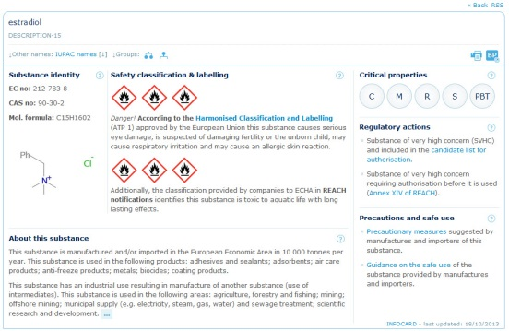
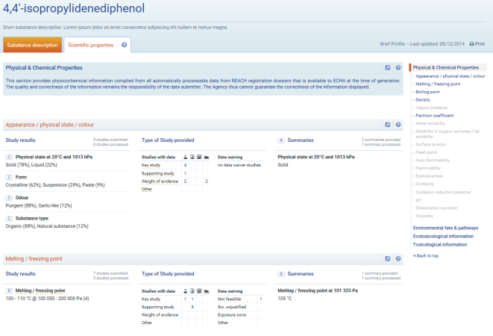
Kemikaaleja koskevat julkiset tiedot ovat peräisin rekisteröinneistä
InfoCard
Suppea profiili
Lähdetiedot
Rekisteröintiasiakirjat
CoRAP-toimintasuunnitelman mukainen luettelo
Luvanvaraisten aineiden luettelo
Rajoituksenalaisten aineiden luettelo
Yhdenmukaistetut luokitukset ja merkinnät
Hyväksytyt tehoaineet
PIC-asetuksen liite I
Notes:
Tässä diassa kuvataan, miten tiedot, joita yritykset toimittavat kemikaalivirastolle, julkaistaan viraston verkkosivustolla.
Kemikaaliviraston sivustolla olevissa Infocard-tietokorteissa on tiivistetyt tiedot eri aineista. Tietokorteissa on yhteenveto aineen keskeisistä ominaisuuksista eli siitä, miten aine luokitellaan ja onko se vaarallinen. Jos aineella on huolestuttavia ominaisuuksia, tietokortissa myös kerrotaan, miten sääntelyviranomaiset valvovat ainetta.
Ainetta koskevassa suppeassa profiilissa on tiivistelmä aineen kuvauksesta ja rekisteröintiasiakirjasta peräisin olevaa tietoa sen tieteellisistä ominaisuuksista. Aineen kuvauksessa esitetään aineen ominaispiirteet, sen luokitus, meneillään olevat sääntelytoimet, aineen pääasialliset käyttötarkoitukset sekä rekisteröijät, jotka valmistavat tai tuovat ainetta unioniin. Tieteellisten ominaisuuksien osiossa tiedot on jäsennelty aineen ominaisuuksien perusteella ja eritelty tarkemmin tutkittavien ominaisuuksien mukaan. Jokaiseen tutkittavaan ominaisuuteen sisältyy kolme tietojaksoa: tutkimustulokset, suoritetun tutkimuksen luonne ja yhteenvetotiedot.
Lähdetiedot ovat käsittelemätöntä dataa, joka muodostaa pohjan Infocard-tietokorttien ja suppeiden profiilien yhteenvedoille.
Rekisteröintiasiakirjat = IUCLID-asiakirjat, jotka kemiallisia aineita yli 1 tonnia vuodessa valmistavat tai maahantuovat yritykset toimittavat kemikaalivirastolle.
CoRAP = Community Rolling Action Plan, säännöllisesti päivitettävä yhteisön toimintasuunnitelma. CoRAP-luettelossa luetellaan mahdollisesti huolta aiheuttavat aineet, jotka jäsenvaltiot tutkivat kolmen seuraavan vuoden aikana. Lisätietoja osoitteessa http://echa.europa.eu/regulations/reach/evaluation/substance-evaluation/community-rolling-action-plan
Luvanvaraisten aineiden luettelo = aineet, jotka on sisällytetty REACH-asetuksen liitteeseen XIV. Tällaisia aineita ei saa käyttää ilman käyttöön myönnettyä lupaa. Lisätietoja osoitteessa http://echa.europa.eu/web/guest/addressing-chemicals-of-concern/authorisation
Rajoituksenalaisten aineiden luettelo = aineet, joiden valmistukselle, markkinoille saattamiselle tai käytölle on asetettu rajoituksia. Lisätietoja osoitteessa http://echa.europa.eu/web/guest/addressing-chemicals-of-concern/restriction
Yhdenmukaistetut luokitukset ja merkinnät = aineet, joiden luokitukset ja merkinnät on yhdenmukaistettu koko EU:ssa. Lisätietoja osoitteessa http://echa.europa.eu/addressing-chemicals-of-concern/harmonised-classification-and-labelling
Hyväksytyt tehoaineet = aineet, jotka on hyväksytty tehoaineiksi biosidivalmisteasetuksen nojalla. Biosidivalmisteluvan voi saada ainoastaan hyväksytyille tehoaineille. Lisätietoja osoitteessa http://echa.europa.eu/regulations/biocidal-products-regulation/approval-of-active-substances
PIC-asetuksen liite I = Ilmoitettua ennakkosuostumusta (Prior Informed Consent) koskevan asetuksen liitteessä I luetellut aineet. Niiden vienti edellyttää kohdemaan suostumusta. Lisätietoja osoitteessa http://echa.europa.eu/regulations/prior-informed-consent-regulation
LISÄTIETOJA:
Tietoa rekisteröidyistä aineista: http://echa.europa.eu/information-on-chemicals/registered-substances

Slide 8
REACH-rekisteröinti vuonna 2018
Notes:
Vaiheittain rekisteröitävien aineiden rekisteröinti tapahtuu REACH-asetuksen mukaan asteittain: määräajoiksi asetettiin 1.12.2010, 31.5.2013 ja 31.5.2018.
Vuodelle 2018 osuvaan viimeiseen määräaikaan sisältyy todennäköisesti joitakin hyvin erityisiä piirteitä.

Slide 9
REACH 2018
Vaiheittain rekisteröitävien aineiden rekisteröinnin kolmas ja viimeinen määräaika
Koskee yrityksiä, jotka valmistavat tai tuovat unioniin kemiallisia aineita 1–100 tonnia vuodessa ja jotka ovat tehneet niille esirekisteröinnin
Mitä uutta?
Pk-yritysten osuus on suurempi
Monet pk-yritykset voivat harkita ryhtyvänsä ensimmäistä kertaa päärekisteröijäksi
Monia pieniä tietojenvaihtofoorumeja (SIEF) tai vain yhden rekisteröijän muodostamia tietojenvaihtofoorumeja
Vähemmän tietoa → tarve luoda uutta tietoa
Eritasoisia toimialajärjestöjä
Uusia taloudellisia ja poliittisia toimintaympäristöjä
Notes:
Vaiheittain rekisteröitävien aineiden rekisteröinnin kolmas ja viimeinen määräaika päättyy 31.5.2018. Yritykset eivät voi lykätä rekisteröintipäätöstään enää pidempään vähentämällä tuotantoa tai tuonnin määrää.
Määräajan jälkeen yritykset, jotka haluavat päästä vaiheittain rekisteröitävien aineiden markkinoille, joutuvat tekemään kemikaalivirastolle tiedustelun voidakseen liittyä johonkin jo käytössä olevaan rekisteröintiin.
CMR-aineiden (karsinogeeniset, mutageeniset ja lisääntymistoksiset aineet), joita valmistetaan tai tuodaan unioniin yli 1 tonni vuodessa, rekisteröintiaika on päättynyt jo aiemmin, 1.12.2010.

Slide 10
REACH 2018 – 2
Kokemus on osoittanut, että REACH-rekisteröinti on helppoa!
Rekisteröintejä on saatu tuhansilta yrityksiltä vuodesta 2008 alkaen
Viime määräaikaan mennessä saatiin yli 5 600 rekisteröintiä, joista 16 prosenttia pk-yrityksiltä
Kemikaalivirasto, Euroopan komissio, kansalliset viranomaiset ja teollisuusjärjestöt yhdistävät voimansa yritysten tukemiseksi!
Notes:
LISÄTIETOJA:
REACH-rekisteröintiä koskevia tilastotietoja sekä vuoden 2018 määräaikaa koskevia tietoja on osoitteessa http://echa.europa.eu/regulations/reach/registration/registration-statistics.

Slide 11
Kemikaaliviraston REACH 2018 -etenemissuunnitelma
Notes:
Kemikaaliviraston RECH 2018 -etenemissuunnitelma on tarkoitettu viraston sidosryhmille eli se ei ole rekisteröijille (pk-yrityksille) tarkoitettua tukimateriaalia.
Siinä tuodaan esiin kemikaaliviraston sitoutuminen
arvioimaan kriittisesti REACH-rekisteröintiprosessia sen alusta loppuun
tehostamaan prosessia ja tukemaan paremmin yrityksiä niiden velvollisuuksien täyttämisessä.
Etenemissuunnitelman mukaisten toimien tavoitteena on tarjota pk-yrityksille ja kokemattomille rekisteröijille paremmin kohdennettua tukea.

Slide 12
Etenemissuunnitelmaa koskeva asiakirja
Julkaistiin 14. tammikuuta 2015
Sidosryhmien lausunnot kesä-syyskuussa 2014
Kommentteja 26 järjestöltä
Esittelee kemikaaliviraston suunnittelemat toimet vuosiksi 2014–2018
Kokemattomien rekisteröijien ja pk-yritysten tukitoimia
Painopiste tukimateriaalin helppolukuisuuden ja saatavuuden parantamisessa
Välitavoitteiden saavuttaminen tarkistetaan vuosittain; arviointityön edistymisestä julkaistaan vuosittain kertomus
Edellyttää jäsenvaltioiden ja teollisuuden taholta täydentäviä toimia, jotta rekisteröinnit tehdään onnistuneesti vuoden 2018 määräaikaan mennessä
Notes:
Palautetta saatu yhdeltätoista kansalliselta neuvontapalvelulta, kahdeksalta sidosorganisaatiolta, viiden jäsenvaltion toimivaltaisilta viranomaisilta ja kahdelta foorumin* jäseneltä
*Foorumi = foorumi täytäntöönpanon valvontaa koskevien tietojen vaihtamiseksi Foorumi on kemikaaliviraston elin. Se koordinoi täytäntöönpanosta vastaavien jäsenvaltioiden viranomaisten verkostoa.

Slide 13
Etenemissuunnitelman rakenne: Seitsemän vaihetta
Tunne kemikaalivalikoimasi
Etsi muita rekisteröijiä yhteisrekisteröintiä varten
Jaa tietoa
Arvioi vaarat ja riskit
Laadi rekisteröintiasiakirja
Toimita rekisteröintiaineisto
Pidä rekisteröintiasiakirja ajan tasalla
Notes:
Jotta rekisteröintiprosessi ei olisi liian hankala kokemattomille rekisteröijille ja pk-yrityksille, kemikaalivirasto on jakanut prosessin seitsemään eri vaiheeseen. Monet vaiheista ovat päällekkäisiä tai niitä joudutaan ehkä suorittamaan eri järjestyksessä sitä mukaa kun tietoa karttuu prosessin aikana.

Slide 14
Tunne kemikaalivalikoimasi
Selvitä, onko rekisteröinti juuri oman yrityksesi velvollisuutena (rooli toimitusketjussa), ja jos on, mitkä yrityksen valikoimaan kuuluvat aineet on rekisteröitävä
Määritä ja nimeä aineet → tarkka määrittely on olennaista tietojen yhteiskäytön ja yhteisrekisteröinnin kannalta
Perehdy tietovaatimuksiin
Suunnittele toimenpiteesi ja tiedota niistä jatkokäyttäjille
Notes:
Vaihe 1: Tunne kemikaalivalikoimasi
Yrityksillä on ehdottomasti oltava selkeä käsitys velvollisuuksistaan jo hyvissä ajoin ennen määräaikaa, jotta ne voivat suunnitella, miten kaikki tarvittavat rekisteröinnit voidaan tehdä 31. toukokuuta 2018 mennessä.
Tässä vaiheessa on tärkeää määrittää aineet REACH-asetuksen mukaisesti (ainesosat, lisäaineet ja epäpuhtaudet määritettävä), jotta voidaan edetä rekisteröintiprosessin seuraaviin vaiheisiin.
Yhden aineen rekisteröintiin vaadittava aika vaihtelee suuresti: olemassa olevan rekisteröinnin muutamasta kuukaudesta jopa kolmeen vuoteen esimerkiksi aineen monimutkaisuudesta, tietojenvaihtofoorumin koosta, tietojen saatavuudesta ja tuotettavan uuden tiedon määrästä riippuen.
Rekisteröitävät aineet voivat olla olennaisen tärkeitä jatkokäyttäjien yritystoiminnalle. Jatkokäyttäjien vuoksi on myös suositeltavaa, että rekisteröintiaikeista tehdään päätös hyvissä ajoin ennen määräajan umpeutumista ja että siitä tiedotetaan asiakkaille.

Slide 15
Etsi muita rekisteröijiä yhteisrekisteröintiä varten
Tarkasta esirekisteröinti
Nimeä päärekisteröijä tai
Etsi muita rekisteröijiä yhteisrekisteröintiä varten
Keskustele aineen samuudesta tietojen yhteiskäyttöä ja yhteisrekisteröintiä varten
Notes:
Vaihe 2: Etsi muita rekisteröijiä yhteisrekisteröintiä varten
REACH-asetus edellyttää, että saman aineen rekisteröivät yritykset tekevät yhteisrekisteröinnin. Tämä pienentää kustannuksia ja työmäärää ja auttaa saavuttamaan REACH-asetuksen tavoitteen tarpeettomien eläinkokeiden vähentämisestä.
Jos aine on jo rekisteröity, uuden rekisteröijän on otettava yhteyttä tietojenvaihtofoorumiin (SIEF = Substance information exchange forum). Tämä tapahtuu yleensä päärekisteröijän kautta.
Jos ainetta ei ole vielä rekisteröity, esirekisteröijien on otettava toisiinsa yhteyttä vahvistaakseen aineen samuuden ja ilmoittaakseen asiasta tietojenvaihtofoorumille. Tällöin on tärkeää toimia nopeasti, jotta tietojenvaihtofoorumi saa riittävästi aikaa järjestäytymiseen ja rekisteröinnin valmisteluun.

Slide 16
Jaa tietoa
Organisoi yhteistyö tietojenvaihtofoorumissa tai osallistu aineen osalta jo perustetun foorumin toimintaan
Jaa tietoa muiden kanssa tietovaatimusten täyttämiseksi
Vältä tarpeettomia eläinkokeita
Vähennä rekisteröintikustannuksia
Neuvottele kustannuksista reilusti, avoimesti ja syrjimättömästi
Jaa yhteisistä tiedoista aiheutuvat kustannukset
Notes:
Vaihe 3: Organisoi yhteistyö tietojenvaihtofoorumissa
Yhteisrekisterijöiden kanssa on sovittava, miten yhteistyö tietojenvaihtofoorumissa organisoidaan eli miten foorumin hallinto hoidetaan. Tietojenvaihtofoorumin toimintaa ei tarvitse järjestää millään tietyllä tavalla. Kemikaaliviraston verkkosivustolla on runsaasti vinkkejä huomioon otettavista seikoista, joita ovat muun muassa viestintä, päätöksenteko ja taloudenhoito.
Tietojenvaihtofoorumin tärkeimmät tehtävät ovat 1) helpottaa tietojenvaihtoa päällekkäisten tutkimusten välttämiseksi ja 2) sopia aineen luokituksesta ja merkinnöistä.
Käytännössä tärkeää on sopia, minkä mallin mukaisesti tietoa ja kustannuksia jaetaan. Ohjeistusta näissä asioissa annetaan tietojen toimittamisesta yhteisesti ja tietojen yhteiskäytöstä annetussa Euroopan komission täytäntöönpanoasetuksessa: http://eur-lex.europa.eu/legal-content/FI/TXT/?uri=CELEX%3A32016R0009.

Slide 17
Arvioi vaarat ja riskit
Vaaditut tiedot riippuvat tonnimääristä ja käyttötarkoituksista
1–10 tonnia: Mahdollisuus vähemmän vaarallisten aineiden kevennettyihin tietovaatimuksiin
> 10 tonnia: kemikaaliturvallisuusraportti vaaditaan
Huomiota kiinnitettävä tietojen laatuun: merkityksellisyys, riittävyys ja luotettavuus
Eläinkokeet ovat viimeinen vaihtoehto – mieti ensin muita vaihtoehtoja
Jotkin pitkäaikaiset tutkimukset edellyttävät testausehdotusta
Notes:
Vaihe 4: Arvioi vaarat ja riskit
Tämä on rekisteröinnin tärkein vaihe: tietojenvaihtofoorumin jäsenet miettivät, mitä tietoja on jo saatavilla, ja foorumi päättää, millä strategialla jäljellä olevat tietovaatimukset täytetään.
Tietojenvaihtofoorumin on myös päätettävä, ulkoistetaanko työ tai osa siitä.
Kevennettyjä tietovaatimuksia sovelletaan pienen riskin ja pienen tonnimäärän aineille. Tästä on lisätietoa liitettä III koskevassa kemikaaliviraston strategiassa (http://echa.europa.eu/documents/10162/2621167/echa_annex_iii_strategy_en.pdf).
Käytännön tukea liitteen III kriteerien soveltamisesta on osoitteessa http://echa.europa.eu/information-on-chemicals/annex-iii-inventory.
Kemikaalivirasto tarjoaa ilmaiseksi käyttöön tietoteknisen Chesar-välineen (chemical safety assessment and reporting tool), jonka avulla voidaan tehdä kemikaaliturvallisuusarviointi sekä laatia kemikaaliturvallisuusraportti ja altistumisskenaariot. Tietoväline on käytettävissä osoitteessa https://chesar.echa.europa.eu/.

Slide 18
Laadi rekisteröintiasiakirja
Luo tekninen asiakirja-aineisto IUCLID-sovelluksessa.
Rekisteröijän tunnistetiedot
Aineen tunnistetiedot
Tiedot aineen sisäisistä ominaisuuksista
Tiedot käytöstä ja altistumisesta
Yritykset, jotka laativat jäsenaineistoa jättäytymättä pois yhteistoimituksesta, voivat tehdä sen sähköisesti REACH-IT-järjestelmässä
Kemikaaliturvallisuusraportti on liitettävä mukaan, jos valmistus- tai tuontimäärä on vähintään 10 tonnia vuodessa
Kemikaaliviraston Chesar-työkalun käyttö on suositeltavaa
Kemikaaliviraston pilvipalvelut on pk-yrityksille tarkoitettu vaihtoehto, jonka avulla ne voivat käyttää IUCLID-sovellusta ilman sen asentamista
Notes:
Vaihe 5: Laadi rekisteröintiasiakirja
IUCLID (International Uniform ChemicaL Information Database) on sovellusohjelmisto, joka on tarkoitettu kemiallisten aineiden sisäisiä ja vaarallisia ominaisuuksia koskevien tietojen kirjaamiseen, tallentamiseen, ylläpitämiseen ja vaihtamiseen. Se on ohjelmisto, jolla REACH-rekisteröintiasiakirjat laaditaan. Kemikaalivirasto tarjoaa sen käyttöön ilmaiseksi.
IUCLID on ladattavissa osoitteessa http://iuclid6.echa.europa.eu/.
Kemikaaliviraston pilvipalvelut on turvallinen verkkoalusta, jolla kemikaaliviraston tietotekniikkasovelluksia jaetaan pilviympäristössä. Ks. lisää: https://echa.europa.eu/support/dossier-submission-tools/echa-cloud-services.

Slide 19
Toimita rekisteröintiaineisto
Tarkasta ja päivitä rekisteröinnin kannalta merkitykselliset tiedot REACH-IT-järjestelmässä
Arvioi huolellisesti, onko yritykseksi pk-yritys
Luo yhteistoimitus tai liity siihen REACH-IT-järjestelmässä
Toimita rekisteröintiasiakirja: ensin päärekisteröijä ja sitten kaikki yhteisrekisteröijät
Seuraa REACH-IT-järjestelmässä tapahtuvaa viestintää
Notes:
Vaihe 6: Toimita rekisteröintiaineisto
REACH-IT on tietotekninen väline, jolla tuetaan teollisuutta, jäsenvaltioiden toimivaltaisia viranomaisia sekä Euroopan kemikaalivirastoa tietojen ja aineistojen turvallisessa toimittamisessa, käsittelyssä ja hallinnassa. Lisätietoja osoitteessa http://echa.europa.eu/web/guest/support/dossier-submission-tools/reach-it.
Pk-yrityksillä on pienemmät rekisteröintimaksut. Sen vuoksi pk-yrityksen asema ilmoitetaan toimitettaessa aineistoa REACH-IT-järjestelmään, ja tiedon tueksi on toimitettava joitakin asiakirjoja. Jos yritys ilmoittautuu väärin pk-yritykseksi, se joutuu maksamaan hallinnollisen maksun sekä erotuksen oikeaan kokoluokkaan sovellettavaan maksuun. Lisätietoja osoitteessa http://echa.europa.eu/support/small-and-medium-sized-enterprises-smes/sme-fees-under-reach-and-clp.
Kemikaalivirasto noudattaa aineiston toimitusvaiheessa yksi aine, yksi rekisteröinti -periaatetta: Jos tietylle aineelle on jo olemassa rekisteröinti, myöhempiä rekisteröijiä pyydetään liittymään siihen, jos ne toimittavat aineesta erillisen rekisteröintiaineiston.
REACH-IT on käytettävissä osoitteessa https://reach-it.echa.europa.eu/.

Slide 20
Pidä rekisteröinti ajan tasalla
Rekisteröintiasiakirja elää koko ajan!
Velvollisuus päivittää rekisteröintiasiakirja, jos
sääntelypäätös sitä edellyttää
aineesta (ominaisuuksista, käyttötarkoituksista) saadaan uutta tietoa
Toimi ennakoivasti
Hae arviointityön edistymistä käsittelevistä kemikaaliviraston kertomuksista esimerkkejä yleisimmistä virheistä rekisteröintiasiakirjoissa
Seuraa rekisteröimäsi aineen sääntelyn kehitystä kemikaaliviraston verkkosivustolla
Notes:
Vaihe 7: Pidä rekisteröintiasiakirja ajan tasalla
Arviointityön edistymistä käsitteleviin kemikaaliviraston kertomuksiin voi tutustua osoitteessa http://echa.europa.eu/web/guest/about-us/the-way-we-work/plans-and-reports.
Sääntelytoimia voi seurata PACT-työkalun avulla (Public Activities Coordination Tool). Se löytyy täältä: http://echa.europa.eu/addressing-chemicals-of-concern/substances-of-potential-concern/pact.

Slide 21
REACH 2018 -tiedotus
Notes:
Tiedottaminen REACH 2018 -rekisteröinnistä on tärkeää, jotta kaikki rekisteröintivelvolliset yritykset ryhtyvät riittävän ajoissa toimiin.
Tässä osuudessa esitellään kemikaaliviraston REACH 2018 -verkkosivut, joihin on koottu kaikki kemikaaliviraston REACH 2018 -ohjeet.
Siinä esitellään myös REACH 2018 -tiedotusverkosto, jossa jäsenvaltioiden tiedottajat, Yritys-Eurooppa-verkosto (Enterprise Europe Network) ja teollisuusjärjestöt tekevät vapaamuotoista tiedotusyhteistyötä REACH 2018 -rekisteröinnistä.

Slide 22
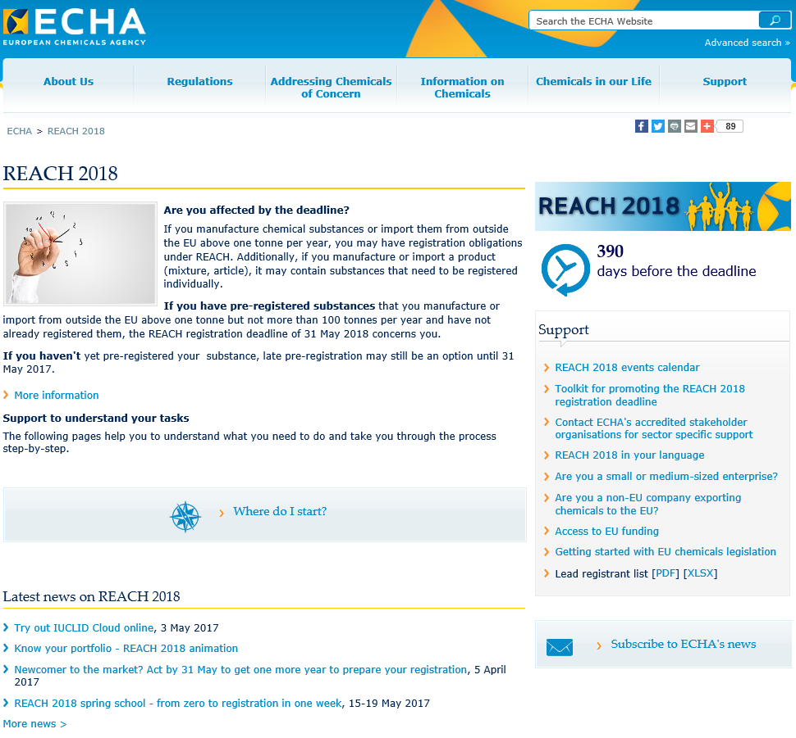
REACH 2018 -verkkosivusto http://echa.europa.eu/fi/reach-2018
Helppotajuinen
Tietoa 23 kielellä
Jäsennelty rekisteröintiprosessin kulun mukaan
Kemikaaliviraston tukimateriaalia jokaisesta vaiheesta: materiaali järjestetty kolmelle vaikeustasolle:
Näin pääset alkuun
Tärkeää luettavaa
Astetta syvemmälle
Ennakkotietoa tulevista aiheista
Notes:
Kemikaalivirasto toivoo, että kaikki sidosryhmät ovat mukana tiedottamassa REACH 2018 -verkkosivuista, jotka muodostavat keskitetyn REACH 2018 -tieto- ja neuvontapalvelun.

Slide 23
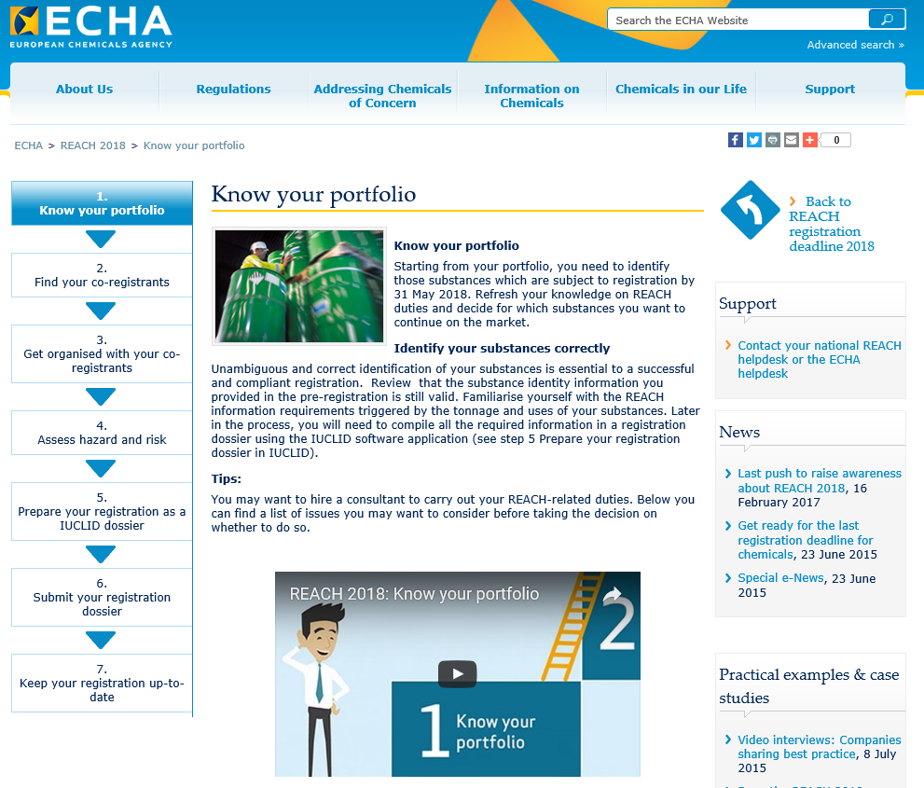
Notes:
Huomaa seuraavat seikat kussakin vaiheessa
Vasemmanpuoleisen valikon avulla voit selailla helposti REACH 2018 -rekisteröinnin vaiheita
Kustakin vaiheesta julkaistaan uutisia
Vaiheesta esitetään käytännön esimerkkejä ja tapaustutkimuksia

Slide 24
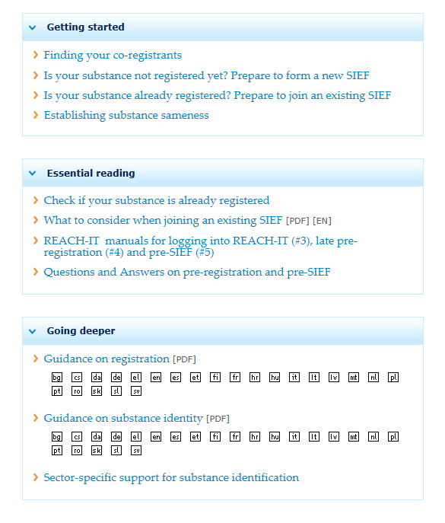
Tukimateriaali jaettu kolmeen ryhmään
Näin pääset alkuun: Vaiheen kuvaus
Tärkeää luettavaa: Lisätietoa, joka auttaa esimerkiksi päättämään, onko rekisteröintityö ulkoistettava
Astetta syvemmälle: Ohjeita rekisteröinnin suorittamisesta
Notes:
Kutakin vaihetta koskeva tukimateriaali on jaettu kolmeen vaikeustasoon, jotta asiaan voi perehtyä asteittain.

Slide 25
REACH 2018 -tiedotusverkosto
Verkoston tarkoituksena on
suunnitella ja koordinoida tiedotustoimia
auttaa laatimaan ja jakamaan materiaalia kaikilla EU:n kielillä
kerätä palautetta kohderyhmiltä
arvioida koordinoitujen toimien vaikutusta
Kemikaalivirasto, Euroopan komissio, jäsenvaltiot, teollisuusjärjestöt, Enterprise Europe Network -verkoston paikallisjärjestöt
Toiminta alkoi vuoden 2015 alussa
Notes:
Verkoston jäseninä on jäsenvaltioita, teollisuusjärjestöjä, Enterprise Europe Network -verkosto sekä Euroopan komissio ja kemikaalivirasto. Sen tehtävänä on koordinoida rekisteröinnin viimeistä määräaikaa (31.5.2018) koskevia tiedotustoimia.
Verkosto toimii vapaaehtoisuusperiaatteella ja lähinnä virtuaalisesti. Tavoitteena on koordinoida tiedotustoimia EU:n jäsenvaltioissa ja organisaatioissa.
Kemikaalivirasto hakee verkostoon jatkuvasti uusia jäseniä voittoa tavoittelemattomista organisaatioista.
Lisätietoa osoitteessa http://echa.europa.eu/press/reach-2018-communicators-network.

Slide 26
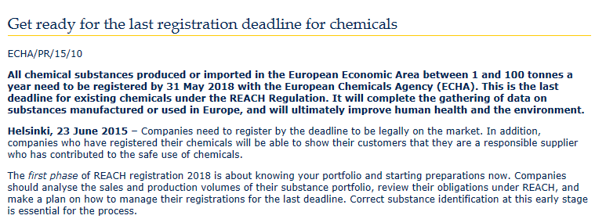
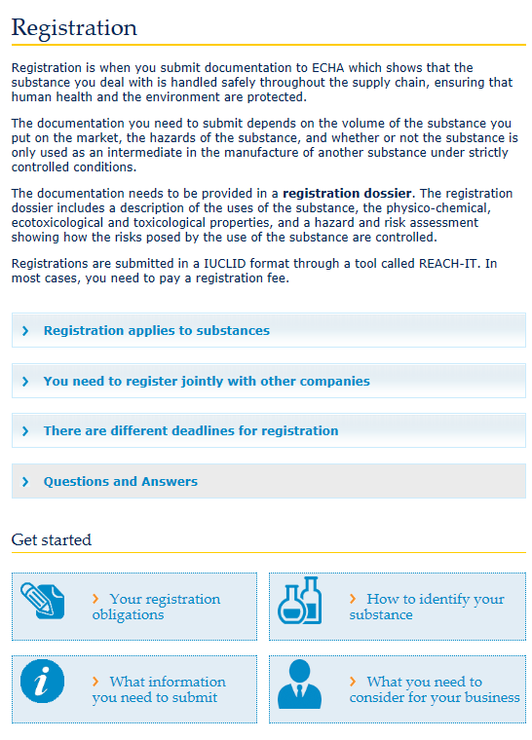
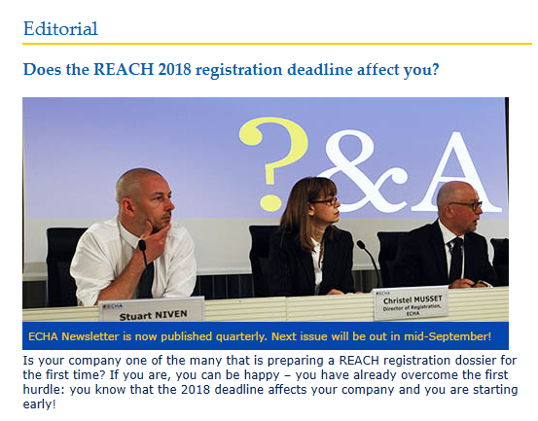
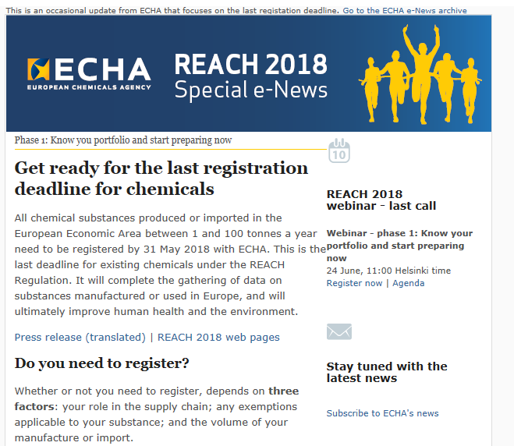
Yhteisiä toimia vaiheiden alussa
Notes:
Kemikaalivirasto tiedottaa jokaisesta REACH 2018 -etenemissuunnitelman vaiheesta:
lehdistötiedote EU:n 23 kielellä
tunnin pituinen verkkoseminaari vaiheen sisällöstä
erityisiä verkkouutisia
artikkeleita kemikaaliviraston uutiskirjeessä
Linkedln-postauksia
Twitter-postauksia
Kaikkien näiden jakaminen yhteiskäyttöön REACH 2018 -tiedotusverkostossa
→ Kemikaaliviraston sidosryhmät voivat käyttää kaikkea tätä materiaalia omassa viestinnässään

Slide 27
Tiedottaminen eri kohderyhmille
Notes:
REACH 2018 -esitteet valmistuneet
Yleisesite
Työntekijöiden edustajille tarkoitettu esite (laadittu yhdessä Euroopan ammatillisen yhteisjärjestön (EAY) kanssa)
Molemmat esitteet 23 eri kielellä osoitteessa http://echa.europa.eu/reach-2018.
EU:n ulkopuolisia maita varten on lisäksi oma (englanninkielinen) esitteensä, jossa kerrotaan, miten EU:n ulkopuoliset yritykset voivat auttaa eurooppalaisia asiakkaitaan täyttämään REACH- ja CLP-asetusten mukaiset velvollisuudet.

